Slide 1






PROYECTO APT EVA 2
“Fiorella: una solución para potenciar la presencia digital y las ventas de una cafetería.”
Integrantes:
  Ignacio Chamorro
  Hans max-moerbeck
Asignatura: PT4614 - CAPSTONE / Seccion 005D
Carrera: Ingenieria en informatica
Docente: Fabian alejandro alvarez montenegro
Fecha: 14/10/2026

Slide 2

ÍNDICE
Abstract
Evidencias
1
3
Avance y metodologia
Monitoreo del trabajo
2
4
Conclusiones
5

Slide 3



ABSTACT
Nuestro proyecto Consiste en la creación de una solución de página web y de una app de escritorio de gestion para mejorar la gestion de pedidos en una cafeteria y hacer mas rapido y facil la atencion de estos.
Página web (cliente): Aquí es donde los clientes podran entrar desde un QR en sus mesas y verán el catálogo, información importante etc., aquí seleccionan sus productos y le darán a mandar el pedido, además aquí el vendedor tendrá el CRUD de productos con su cuenta de Admin.
App de escritorio (vendedor): El pedido llegara aquí, donde el vendedor podrá ver los detalles del pedido, modificarlo, eliminarlos, ver la cola de pedidos, modificar esa cola, etc., además esta estará conectada a una impresora que generara el recibo de los pedidos.

Slide 4
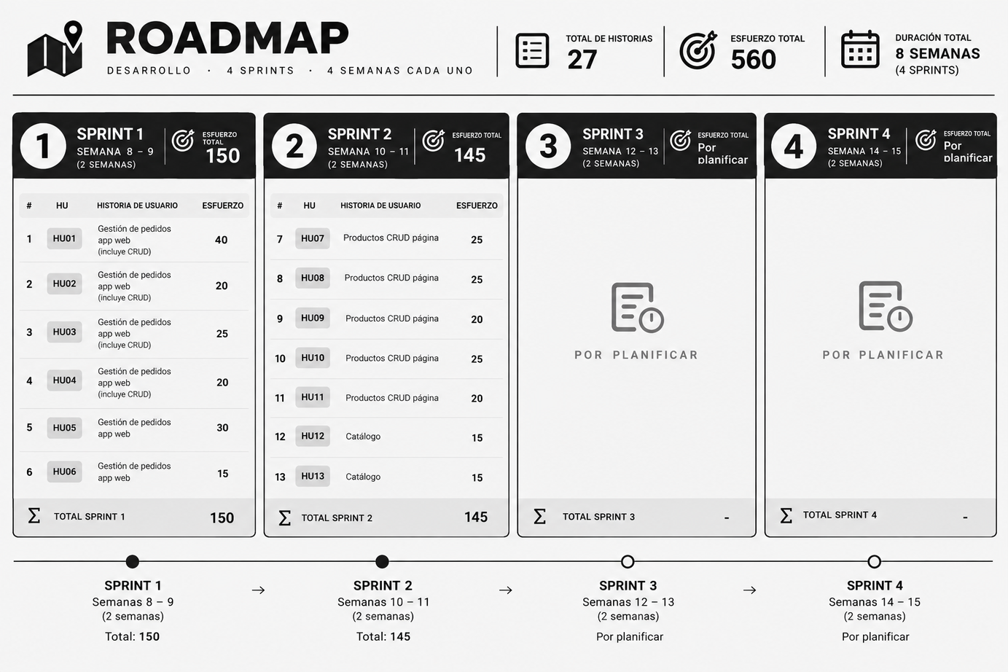
METODOLOGIA Y AVANCE
En cuanto a la metodologia escogida, pues usamos la metodologia agil de kanban, vamos haciendo sprints de alrededor de 150 de esfuerzo cada 2 semanas y actualmente llevamos la primera sprint y la segunda que se entrega esta misma semana, son 4 sprints en total, llevamos alrededor de un 50% del trabajo 295 de 560.
Roles:
  Ignacio chamorro: Scrum master
  Hans max-moerbeck: Product owner
27 Historias en total y 560 esfuerzo.

Slide 5
JUSTIFICACION EVIDENCIAS CADLIDAD
Para garantizar la calidad del desarrollo de la página web de la cafetería, se consideran criterios de funcionalidad, usabilidad y diseño visual. Estos criterios permiten evaluar que la solución desarrollada cumpla con los requerimientos establecidos y proporcione una experiencia de navegación clara y consistente para los usuarios.
En cuanto a la funcionalidad, se revisa que los enlaces, botones y componentes implementados cumplan con el comportamiento esperado. Respecto a la usabilidad, se considera la organización de los contenidos, la claridad de la información y la facilidad para navegar entre las distintas secciones del sitio web.
En relación con el diseño visual, se procura mantener una presentación coherente en cuanto a colores (negro y café), tipografía estilo fino, imágenes y distribución de los elementos. Finalmente, se considera la compatibilidad de la interfaz con distintos tamaños de pantalla y navegadores, según los requisitos del proyecto.
Link: https://hmmcode.cl/uploads/cafeteria-fiorella/

Slide 6
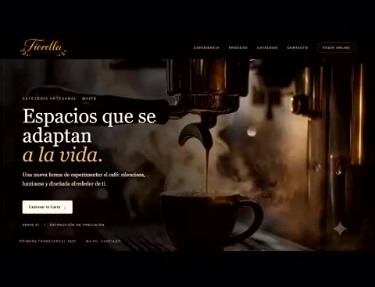
EVIDENCIAS Y CALIDAD PAGINA

Slide 7
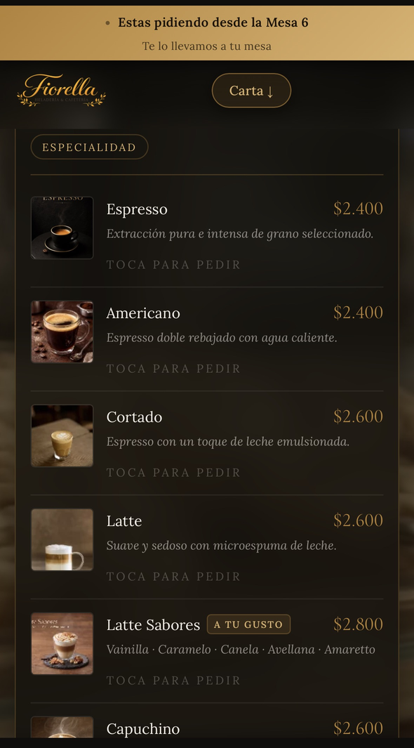
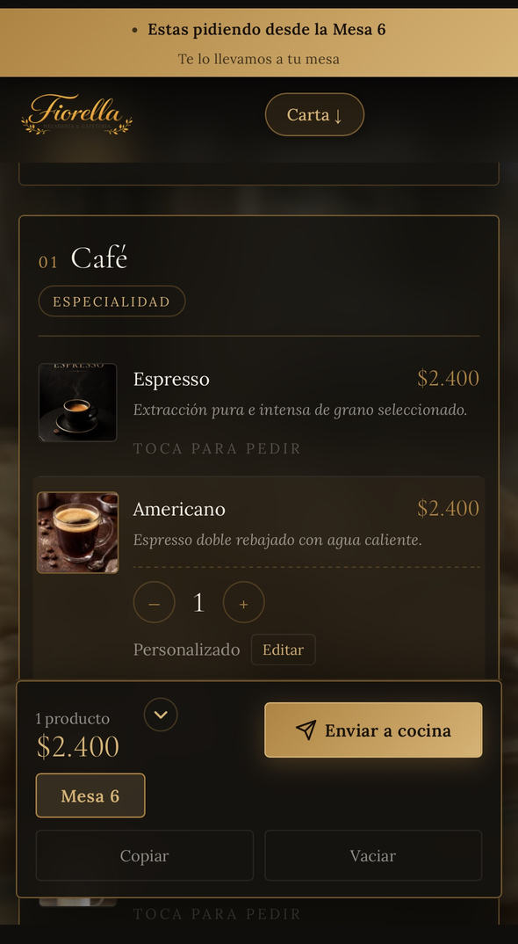
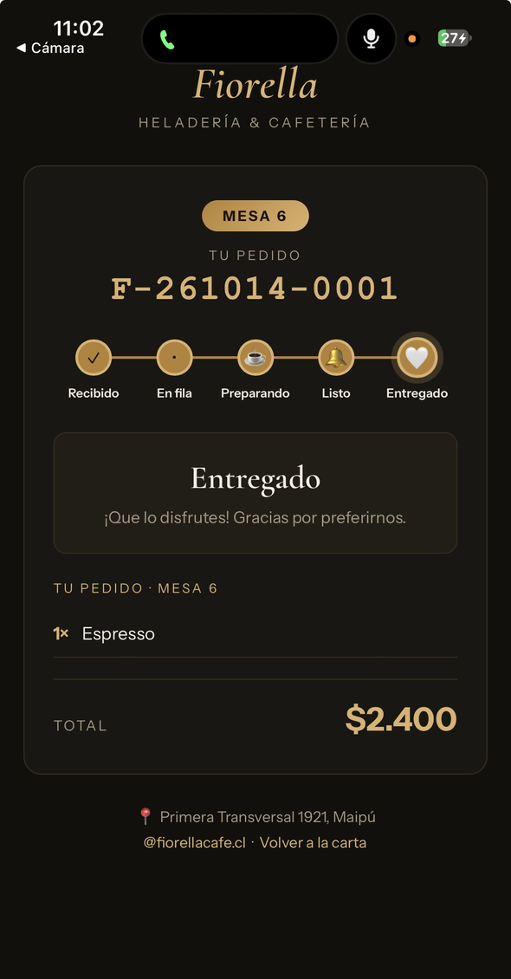
EVIDENCIAS Y CALIDAD MOVIL

Slide 8
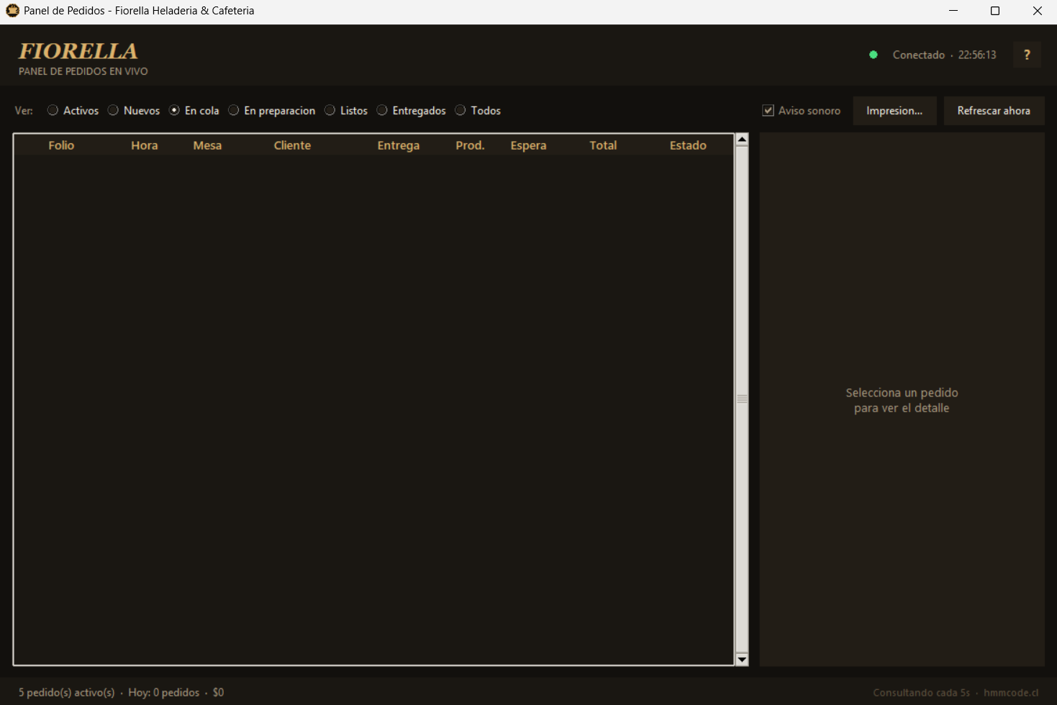
EVIDENCIAS Y CALIDAD APP

Slide 9
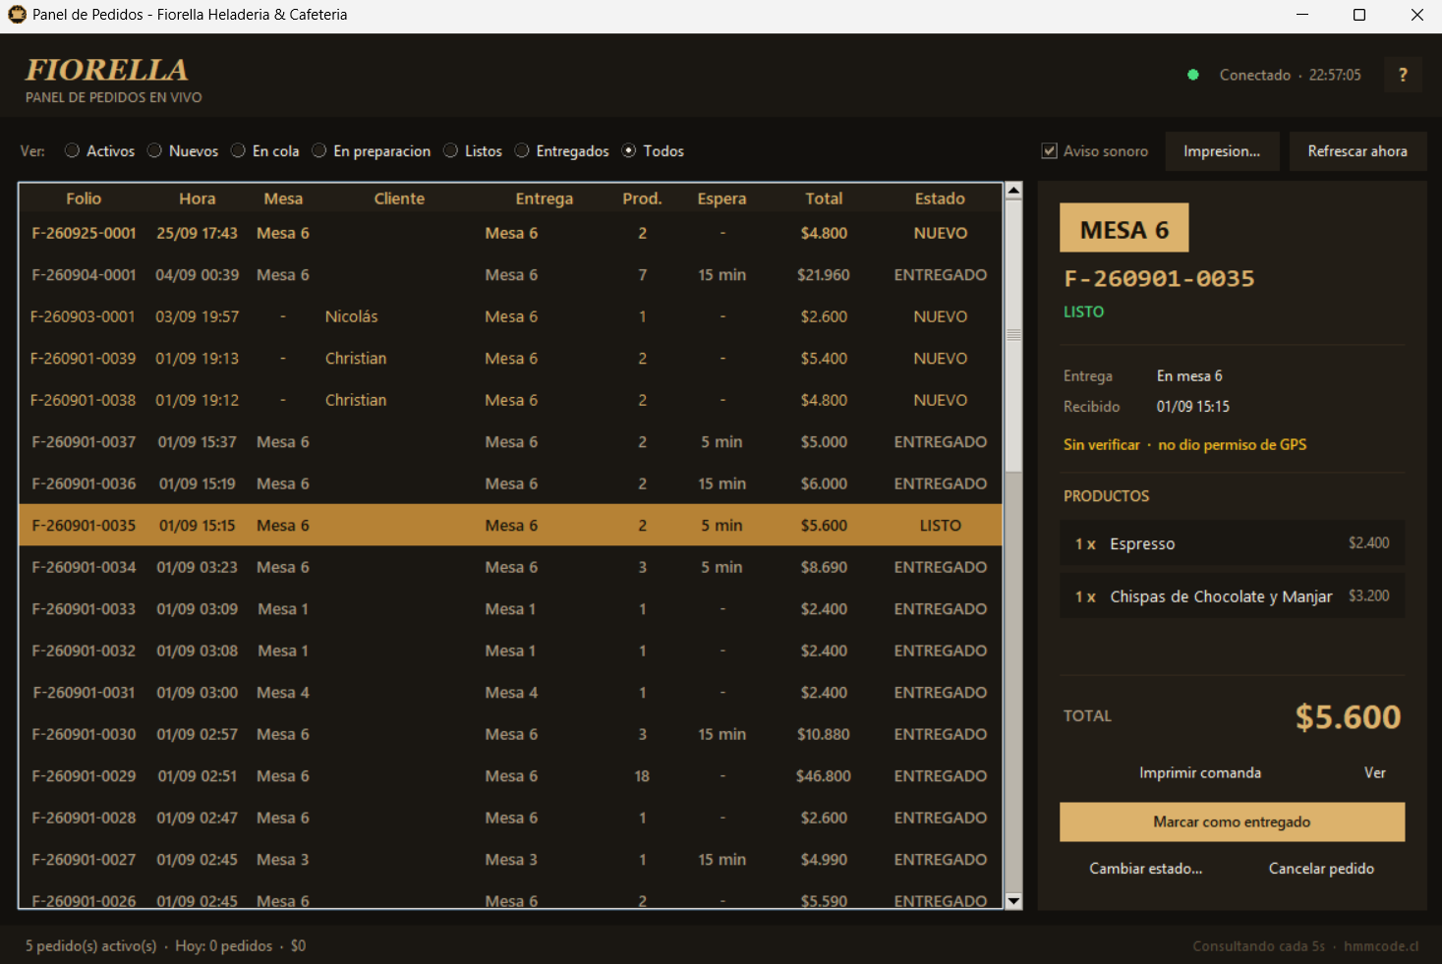
EVIDENCIAS Y CALIDAD APP

Slide 10
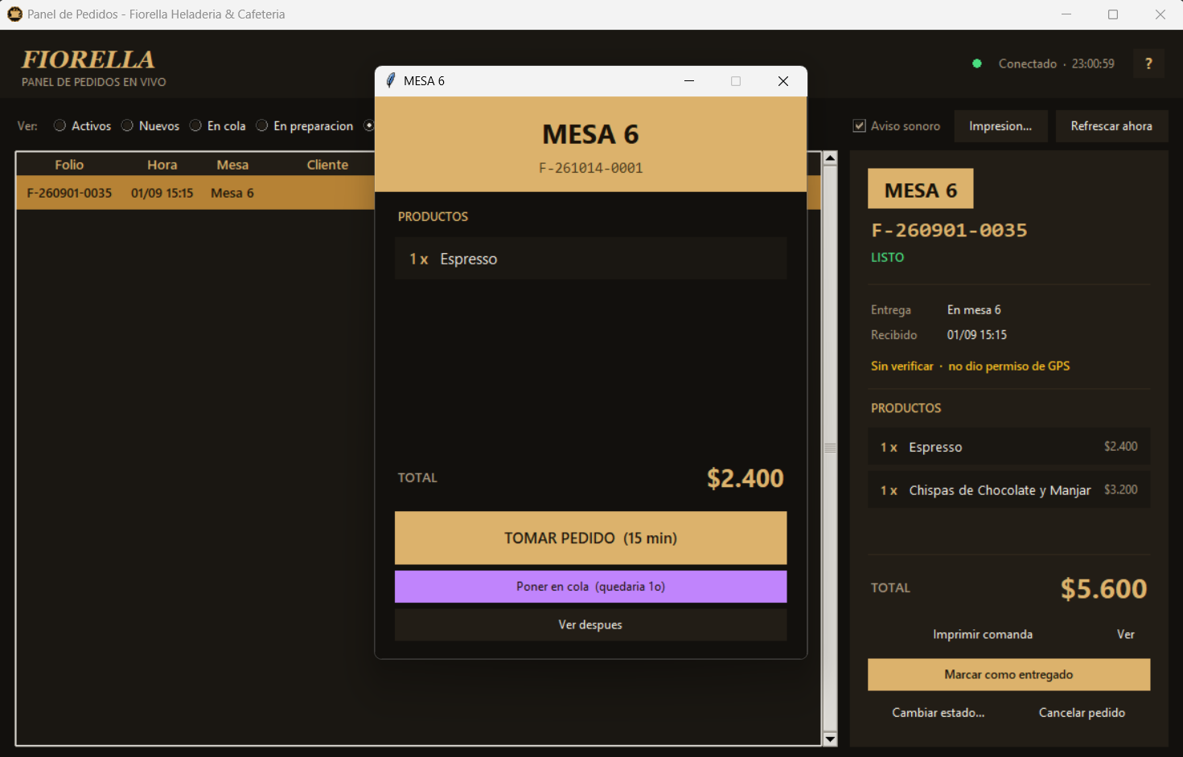
EVIDENCIAS Y CALIDAD APP

Slide 11
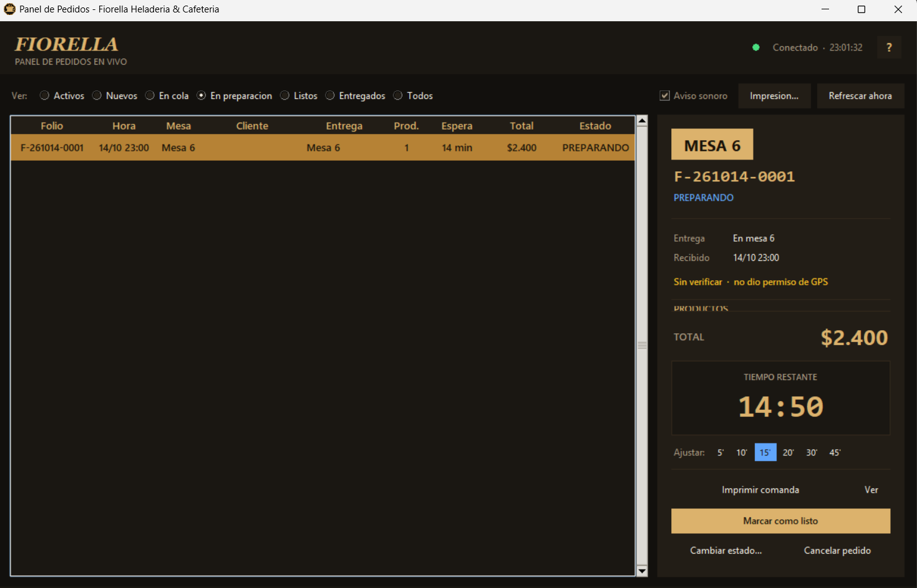
EVIDENCIAS Y CALIDAD APP

Slide 12
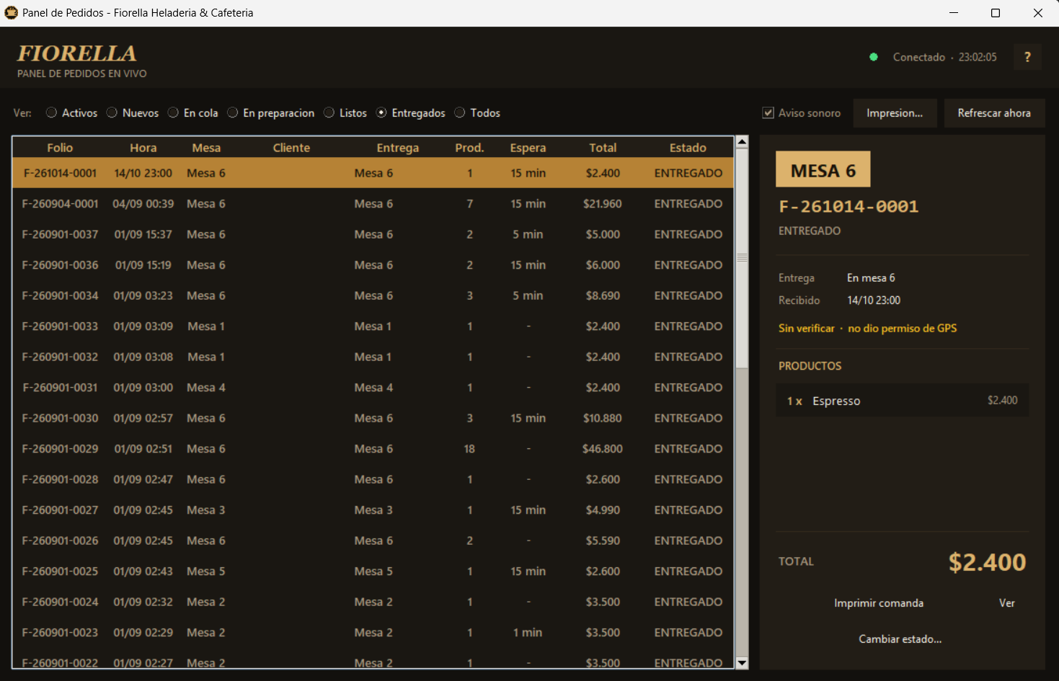
EVIDENCIAS Y CALIDAD APP

Slide 13
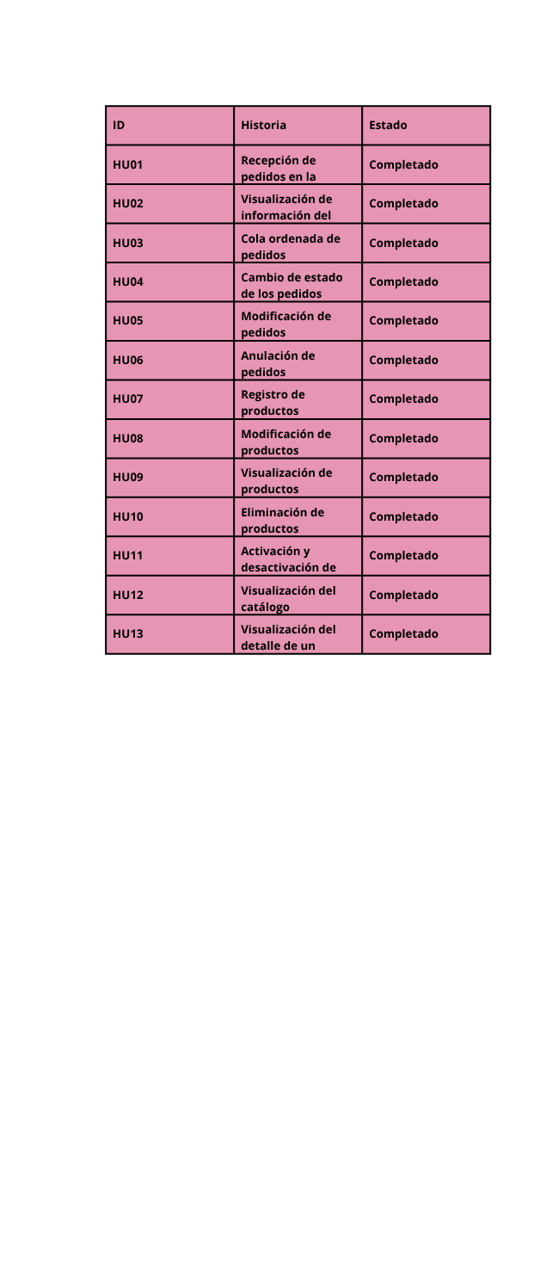
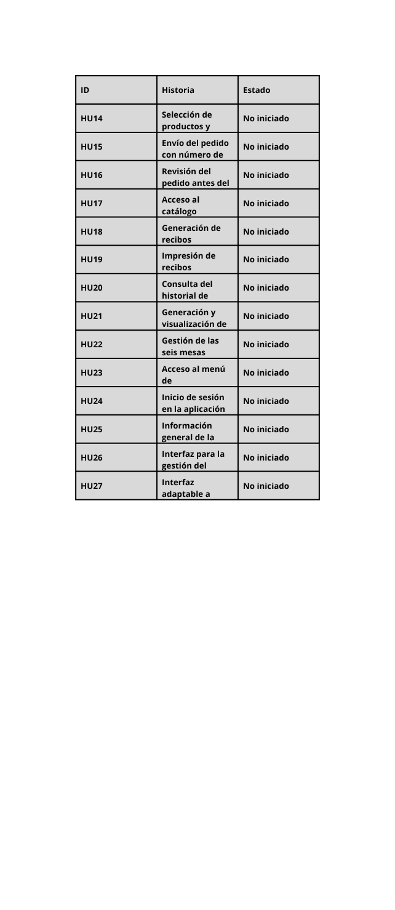


PLAN DE MONITOREO
Análisis
Se han completado 13 de las 27 historias de usuario, sin retrasos ni problemas importantes. La principal dificultad fue definir los requisitos al inicio, ya que el cliente no tenía completamente clara su idea terminada.
Ajustes y acciones
Se realizaron modificaciones iniciales para adaptar el sistema a las necesidades del cliente. Se continuará desarrollando las historias pendientes, realizando reuniones semanales y registrando los avances y evidencias en Git.
13 - 27 historias hechas 14 -27 historias por hacer
48% hecho 52% por hacer

Slide 14
CONCLUSIONES
El proyecto a avanzado de una buena manera durante el transcurso de estas semanas, vamos bien en cuanto al tiempo y entregas a hacer, además será un buen proyecto para empezar, se puede escalar también, por el momento el cliente está satisfecho y no ha habido problemas o retrasos mayores a la hora de hacer el proyecto, además la metodologías agiles nos ayudan mucho con el avance y el cambio constante de un proyecto.
Ignacio...
El proyecto ha mostrado un progreso positivo durante las últimas semanas, cumpliendo adecuadamente con los plazos y las entregas planificadas. Hasta el momento, el desarrollo se ha mantenido estable, sin inconvenientes importantes ni retrasos. Además, la metodología ágil ha sido fundamental para organizar el trabajo y adaptarse a los cambios solicitados por el cliente. En general, el proyecto presenta buenas perspectivas de crecimiento y escalabilidad, manteniendo un avance favorable y una buena recepción por parte del cliente.
Hans...

Slide 15



GRACIAS POR
TU ATENCIÓN

